Slide 1


区域数字化听评课 “番禺模式”的构建与实践
人机协同+数据驱动
区域数字化听评课 “番禺模式”的构建与实践
广州市番禺区教师进修学校（广州市番禺区教师发展中心）
丘 志 强
2025.07

Slide 2





目 录
传统之困
破局之道
实践之路
创新之果
未来之思
传统听评课模式
结构性矛盾
理念思路
模型—路径—模式
三年四阶段
六个做法
区域教研创新
主要成效
模式小结
未来发展

Slide 3
传统之
困
01
传统听评课模式的结构性矛盾
案例源起；问题提出

Slide 4
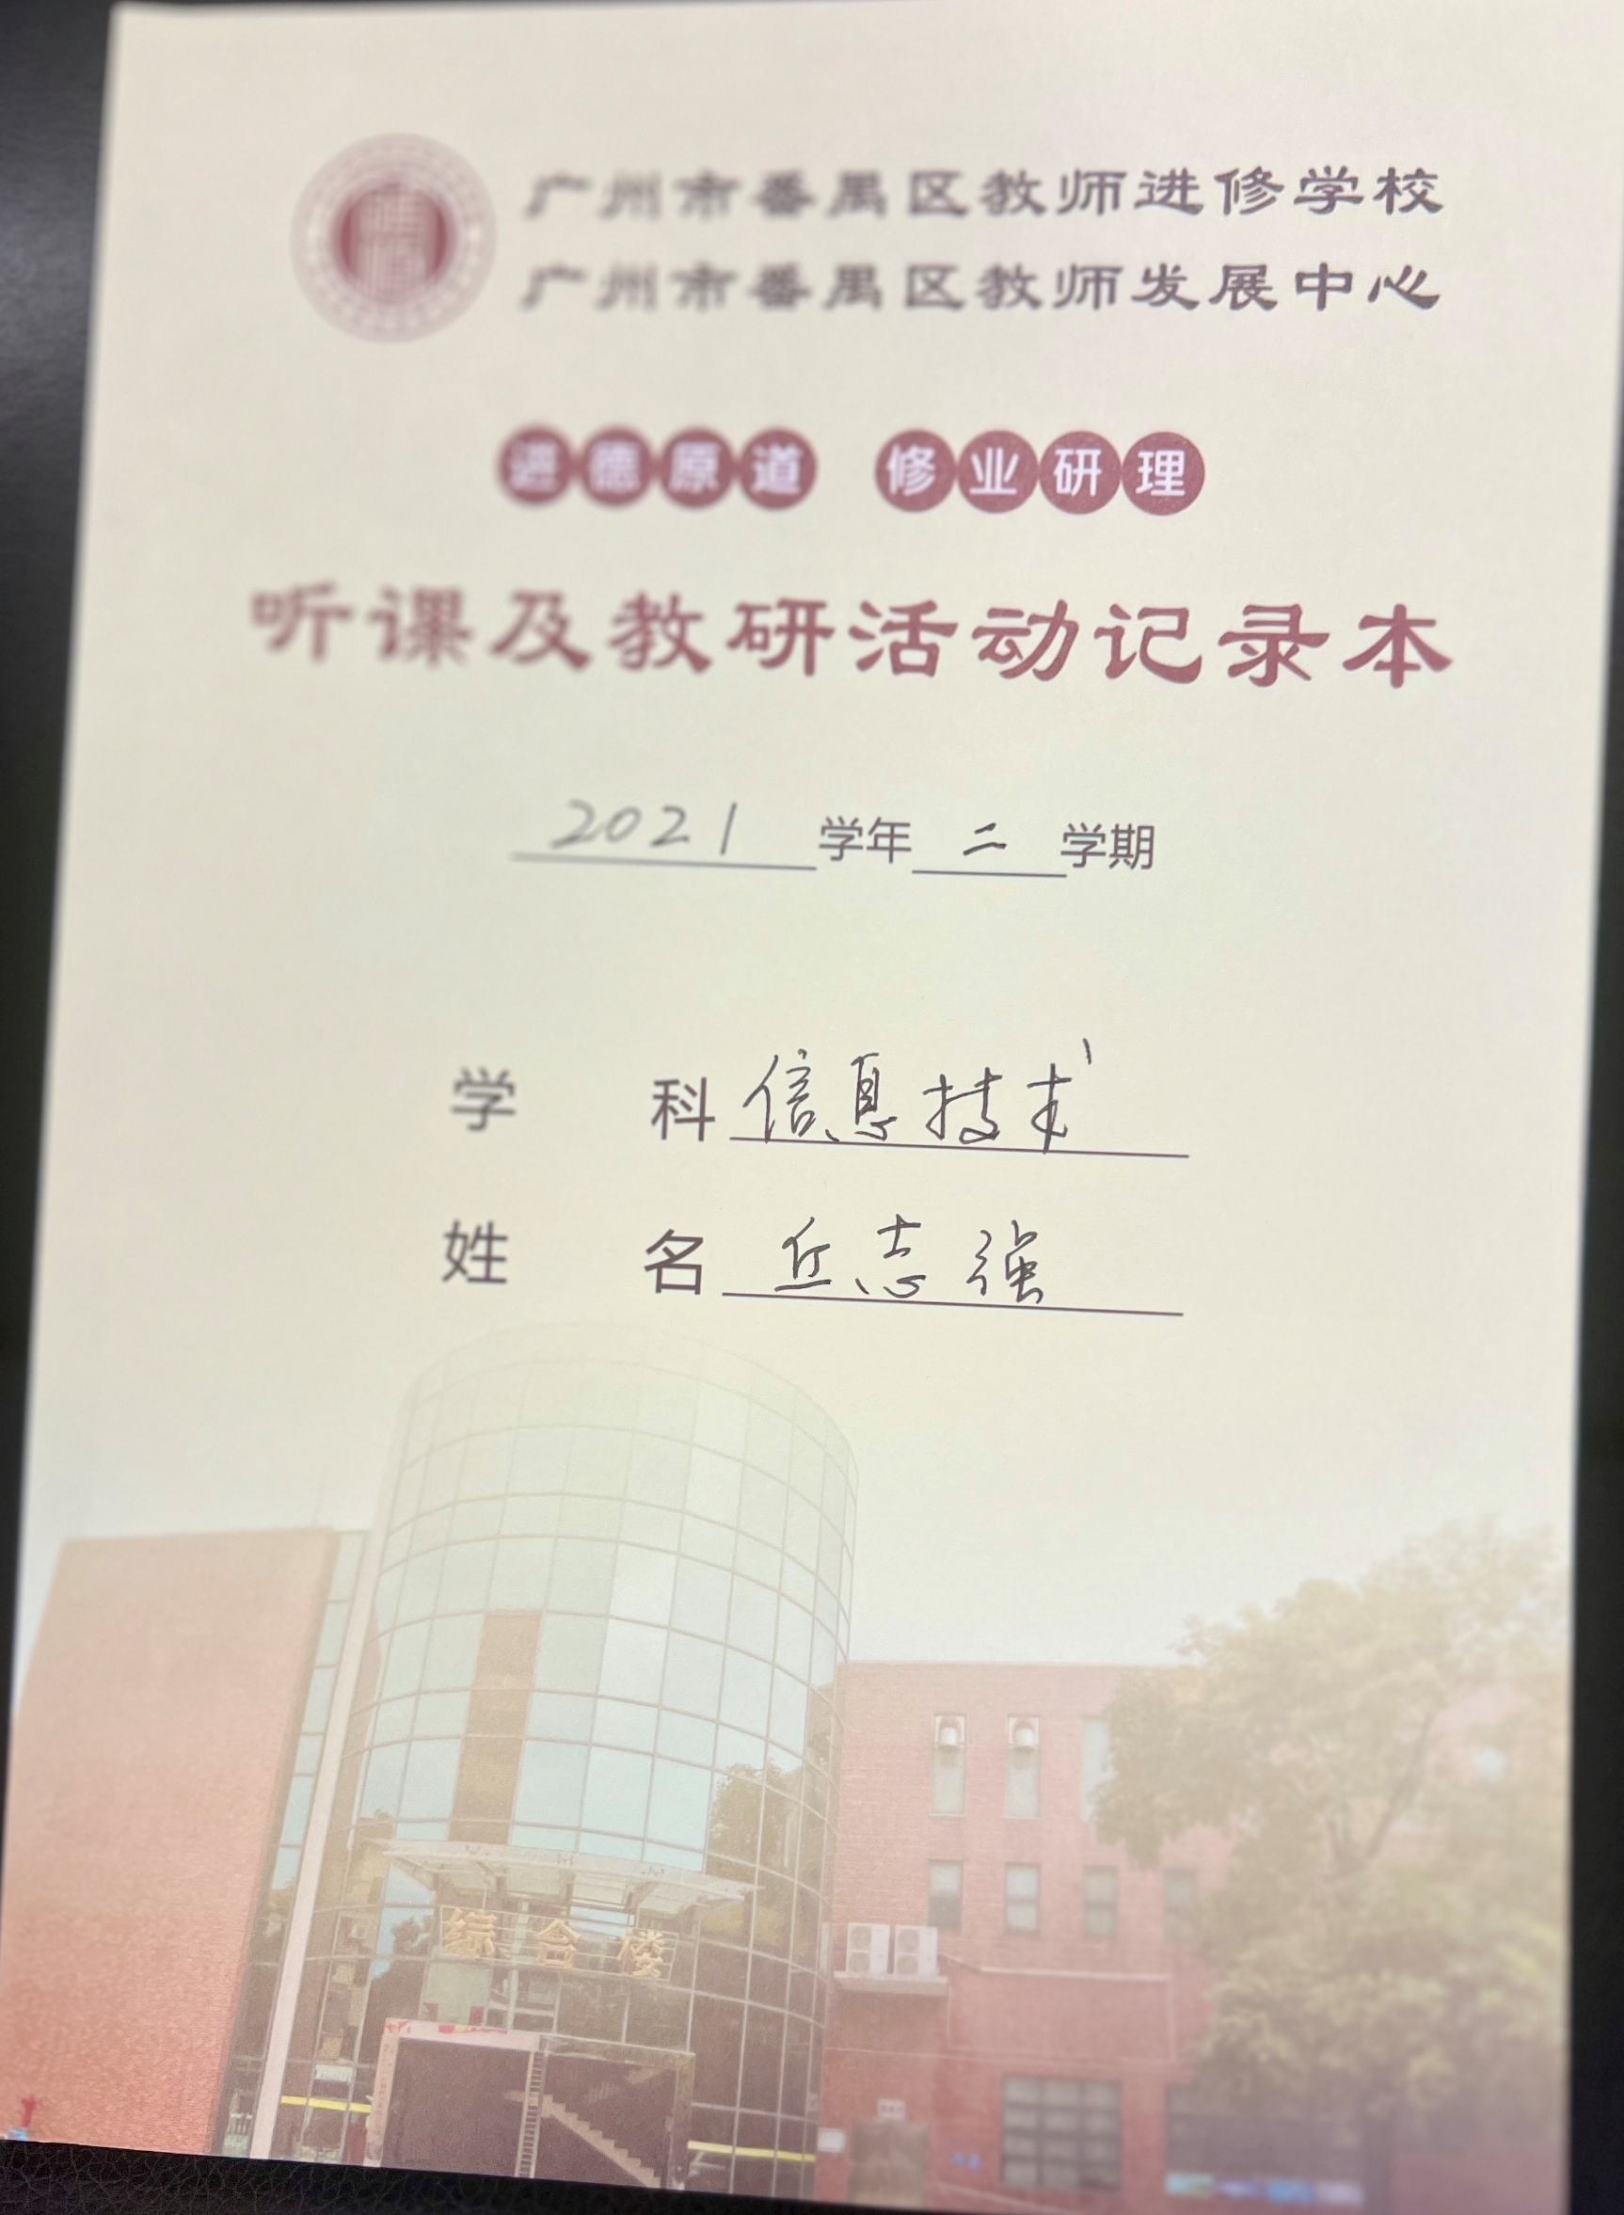
传统听评课模式的结构性矛盾
听评课是内嵌于我国教研制度与文化、具有鲜明中国特色的一种教师专业发展模式
听评课过程主观化
课堂评价标准不一
手动笔录手段传统
教师个体主观经验判断为主
区校课堂教学评价量表不一
传统笔录兼顾听课和评课
评价结果离散度高 评价信度不足
问题难以精准聚焦和高效提取
难以形成有针对性的改进建议
欠缺及时和全面记录的便捷方法
制约课堂观察的全面性
活动组织效率低下
评课数据信息分散
课堂诊断缺乏实证
缺乏有效的数字化管理手段
数据信息散落在学校和教师个体
评课难以匹配新课改核心素养
活动听评课组织周期长
评价信度不足
缺乏区域长期观察Z可能性
难以有效检索和便捷查阅
乏客观的课堂教学证据支持 评价与诊断分析弊端凸显

Slide 5
破局之
道
02
理论思路
“模型—路径—模式”

Slide 6
破解传统听评课现实困境的理念思路
发展目标
区域教研创新
目标任务
高质量教师队伍建设
根本任务
评价主观
标准不一
笔录传统
组织低效
数据分散
实证缺乏
组织
循证空间
大数据驱动教研
平台
应用
标准引领
统一指标
评价量表
平台支撑
听评课
CSMS
组织协同
三层教研
全域推广
场景驱动
主题教研
校本教研
数据治理
驾驶舱
常模对比
标准
数据
“人机协同”评价
问题诊断
理论模型
实践路径
区域模式
2022.09
2022.12
2023.11
2024.11
2025.06
问题诊断与研究筹备
试点实验与模型优化
全域推广与体系建设
模式固化和创新深化
发展历程
问题诊断
模型设计
试点验证
反思 优化
全域推广
模式验证
行动研究方法

Slide 7
实践之
路
03
主要举措和做法
标准—平台—组织—场景—数据
循证空间创新

Slide 8
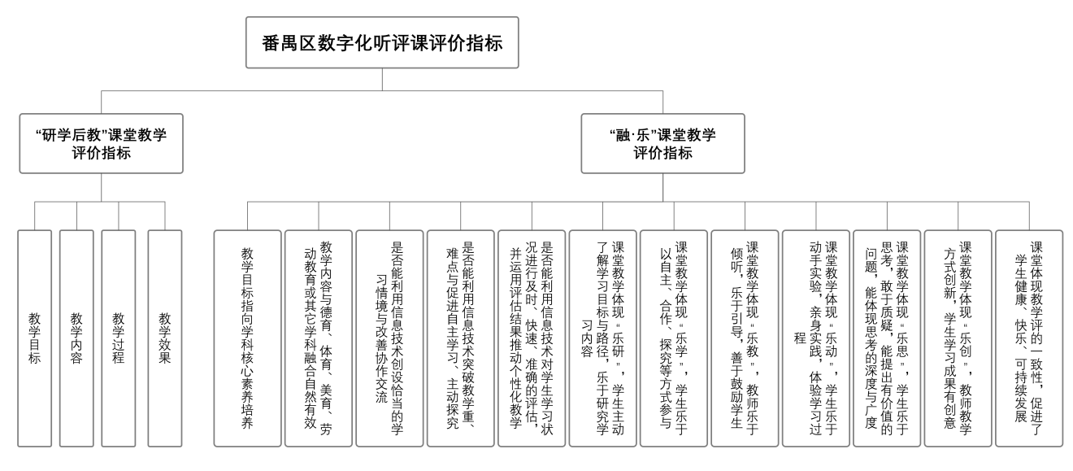
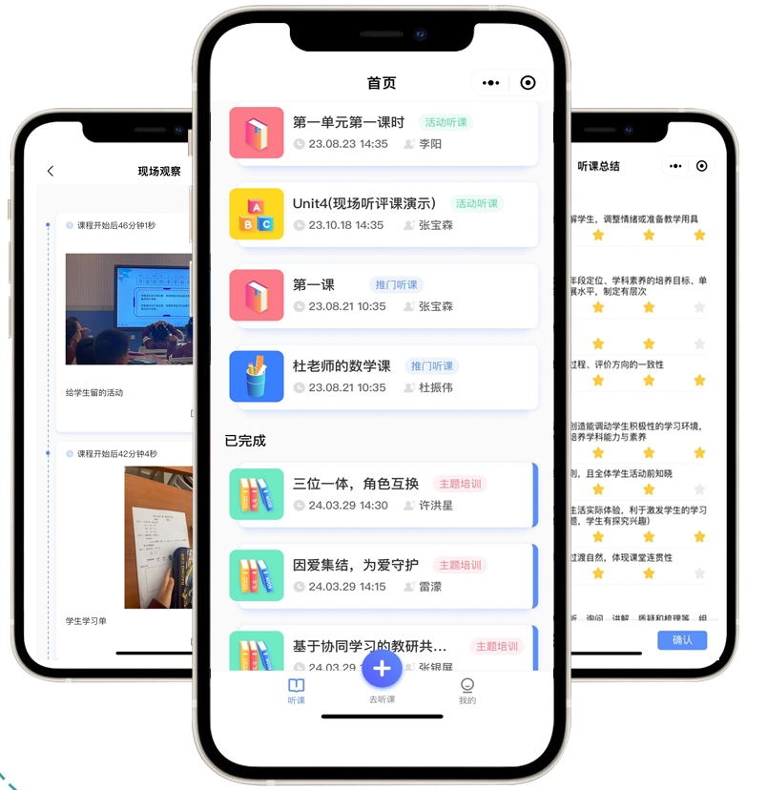
标准引领
统一课堂教学评价指标体系
建立课堂观察数字化评价量表
梳理和制订番禺区数字化听评课评价指标
分析区域听评课大数据，找到“融·乐”课堂教学改革突破口
宏观
助力校本教研活动，找出课堂教学质量的提升点和发展点
中观
教师借助听评课进行教学反思，同伴交流，推动教学能力提升
传统课堂 教学评价指标
“融·乐”课堂 教学评价指标
微观

Slide 9
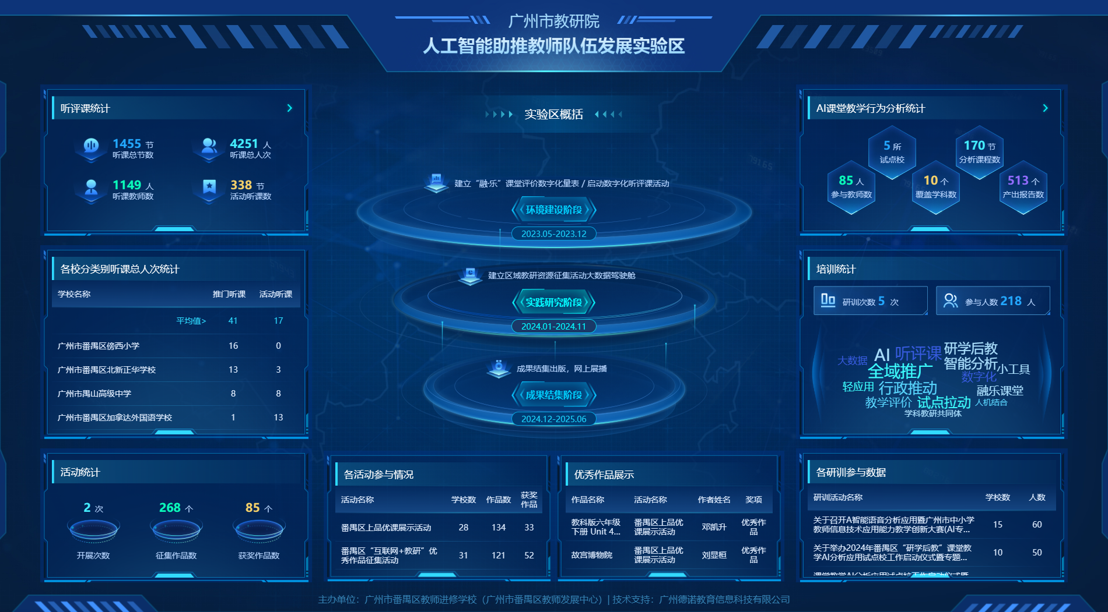


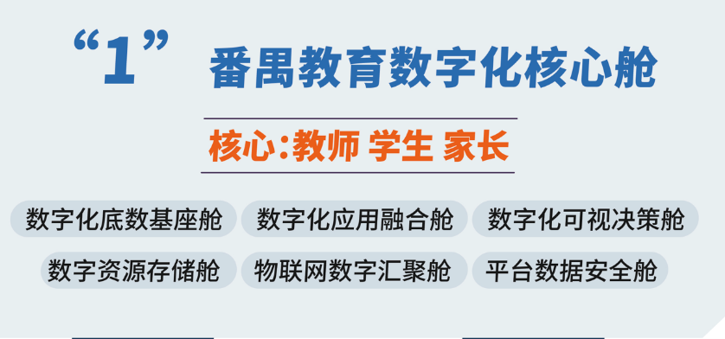
平台支撑
教育管理者；
教研员；一线教师
区域智慧教研应用大数据驾驶舱
双平台驱动
以课堂教学评价为切入点
“融乐”量表
CSMS标准
满足不同教研活动需求
番禺区教育数字化中枢平台

Slide 10
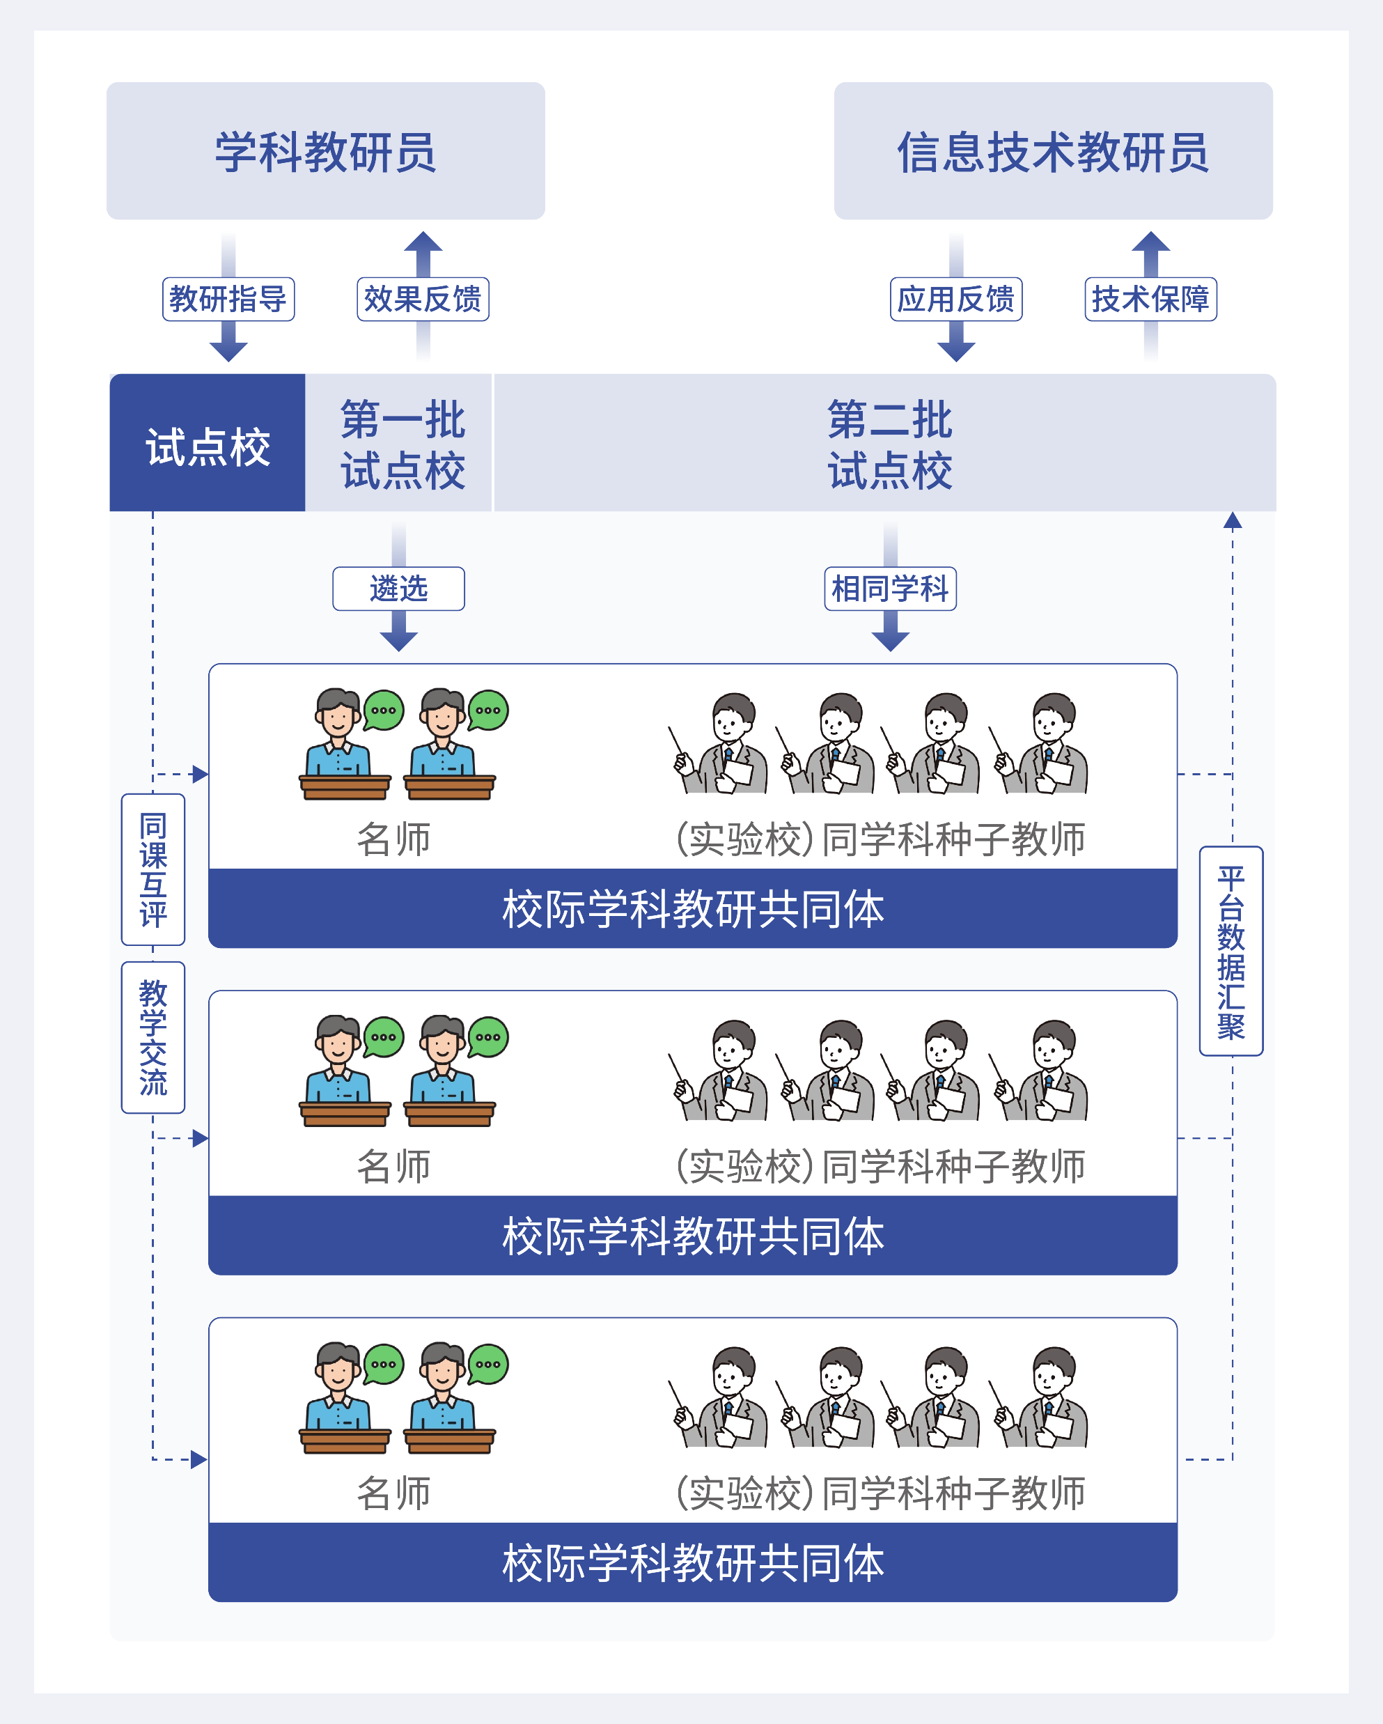
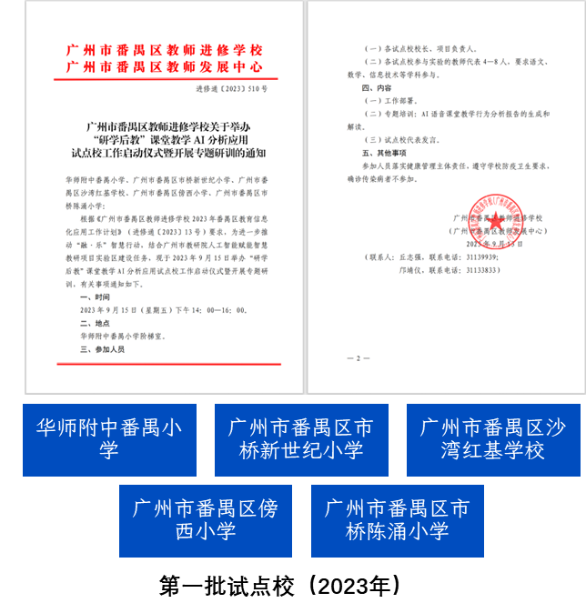
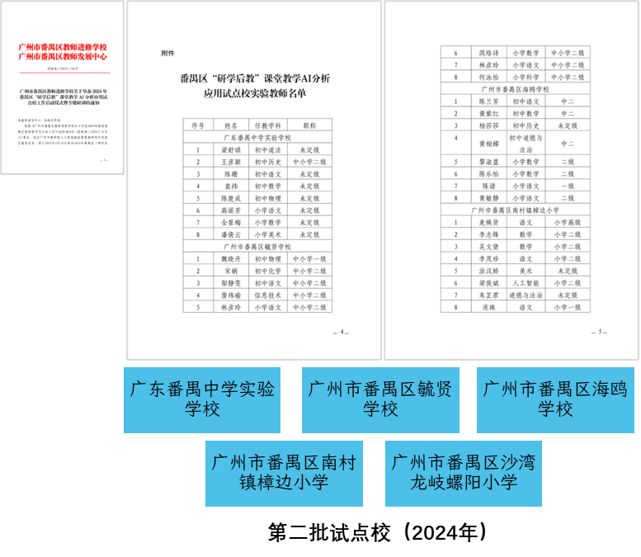
组织协同：创新教研协作组织
校本教研组
校际学科教研共同体
校本教研组
区域教研中心
校本教研组
番禺区教师发展中心
番禺区教师发展中心
校本教研组
校本教研组
校本教研组
校本教研组
校本教研组
区域
跨校
学校
组建三级教研组织架构，通过跨校师资联动、教研资源共建、课堂数据共享，形成“人机协同”教研形态的实体支撑。

Slide 11
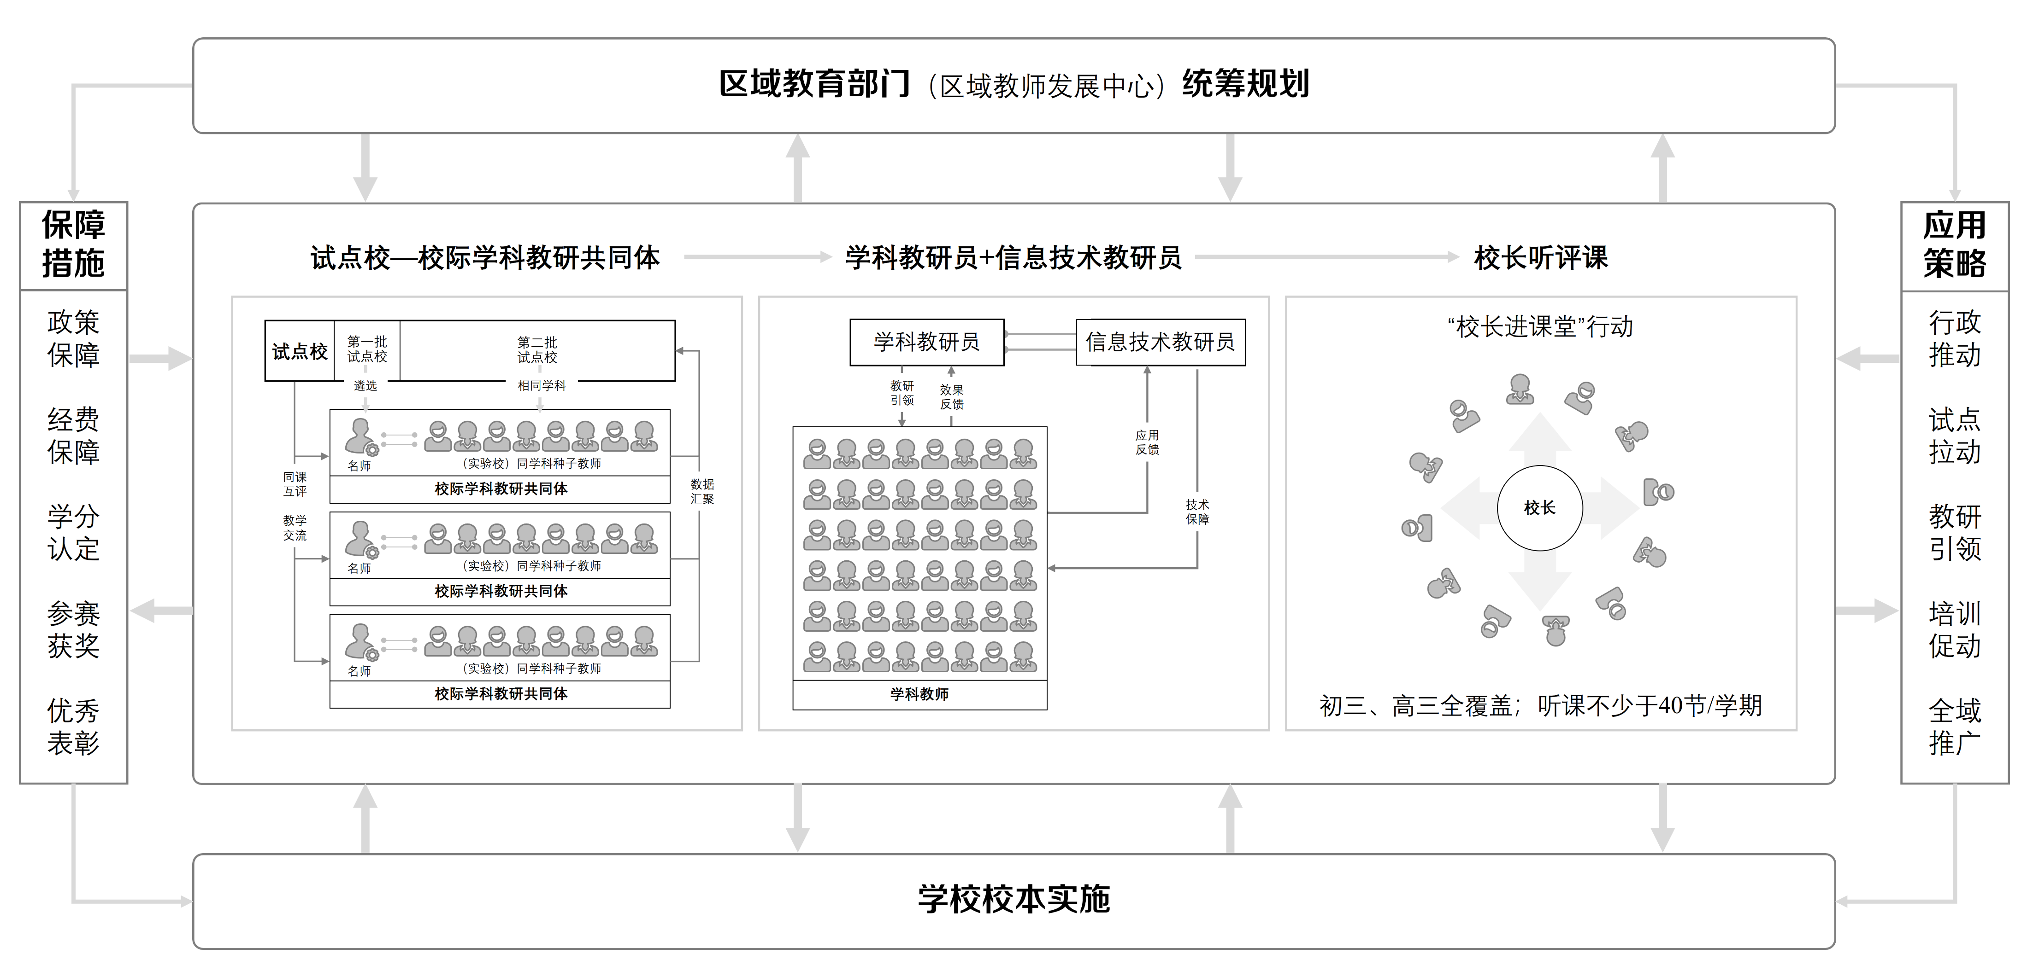
组织协同：构建全域推广路径
将抽象的“五位一体”理论模型要素转化为可操作的具体步骤，形成推动听评课数字化常态化规模化应用的全域推广路径的实体支撑

Slide 12
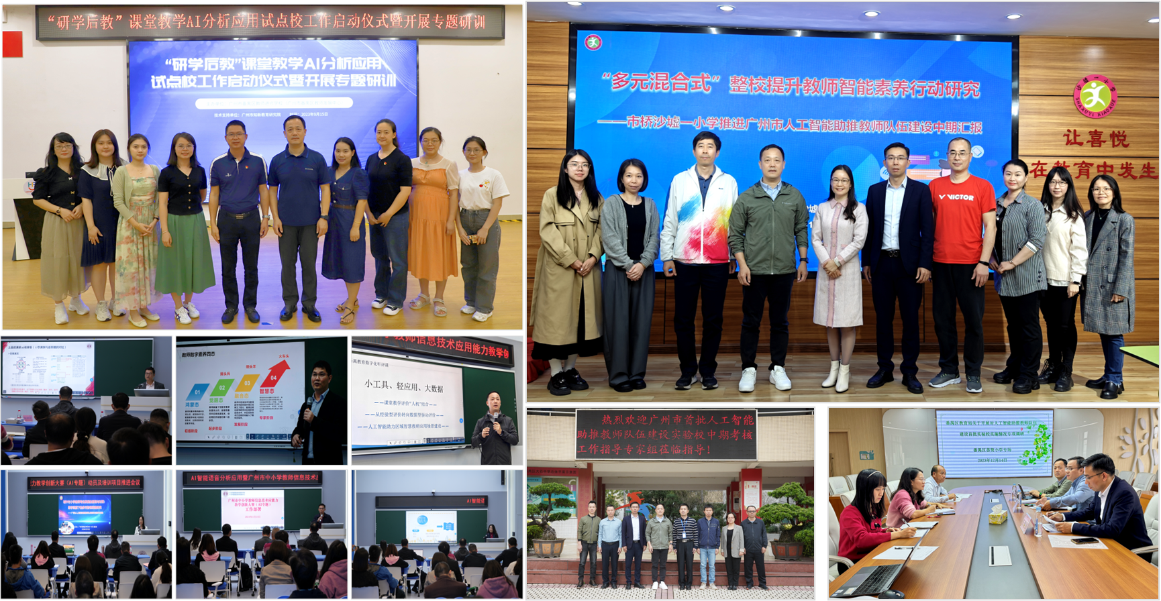
组织协同：构建全域推广路径
数字化听评课全域推广剪影

Slide 13
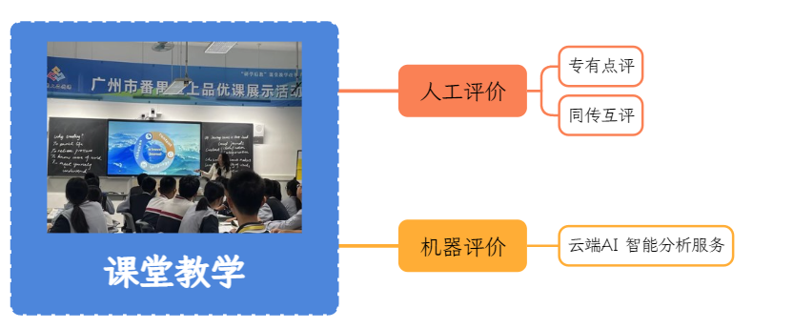

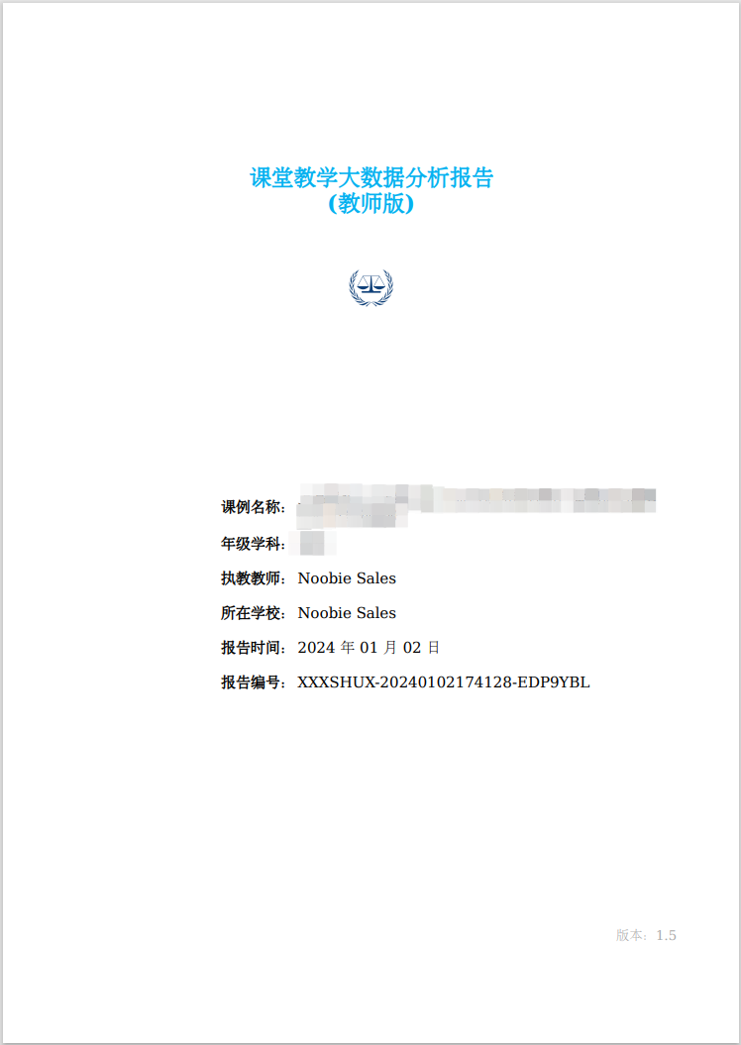
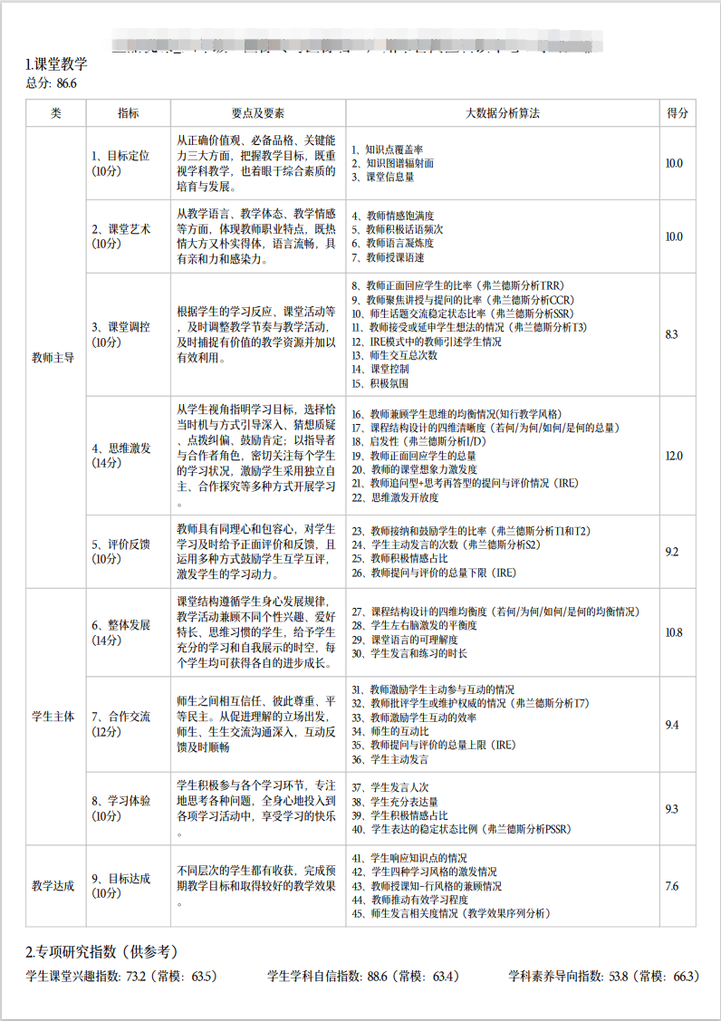

场景驱动：主题教研创新——促进教研员数字化转型
开展基于“融·乐”课堂量表的区域数字化听评课活动
专家点评
以人的经验为主 经验型评价
同伴互评
以固定量表导向的人的评价 数据型评价
云端AI智能分析服务
AI 标准 无感 评价 数据型评价
课堂教学大数据分析报告
采集来源于不同课堂评价系统的人工评价（区域数字化听评课系统）和智能评价（CSMS云服务）数据
通过数据梳理和归类，关联课堂情境特征与师生教学特征，研制基于“人机结合”课堂教学行为分析模型

Slide 14


场景驱动：校本教研变革——推动教师专业发展
以课堂教学大数据为驱动、基于实践性研训一体化的校本教研新模式
前测
解读反思
后测
对比总结
案例开发
教师反思
经验总结
模式凝练
二次设计
筹备参赛
CSMS课堂教学大数据报告解读
同一位教师同课型前后不同课堂的前后测

Slide 15
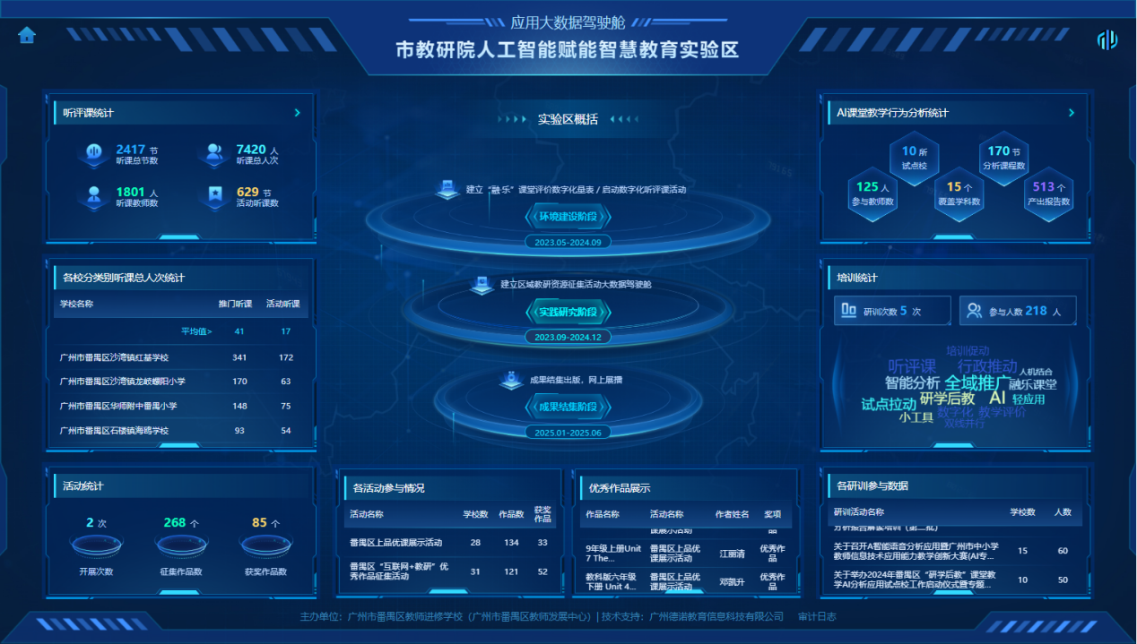
数据治理
数字化听评课
CSMS云服务
研训活动
资源征集
优秀案例

Slide 16
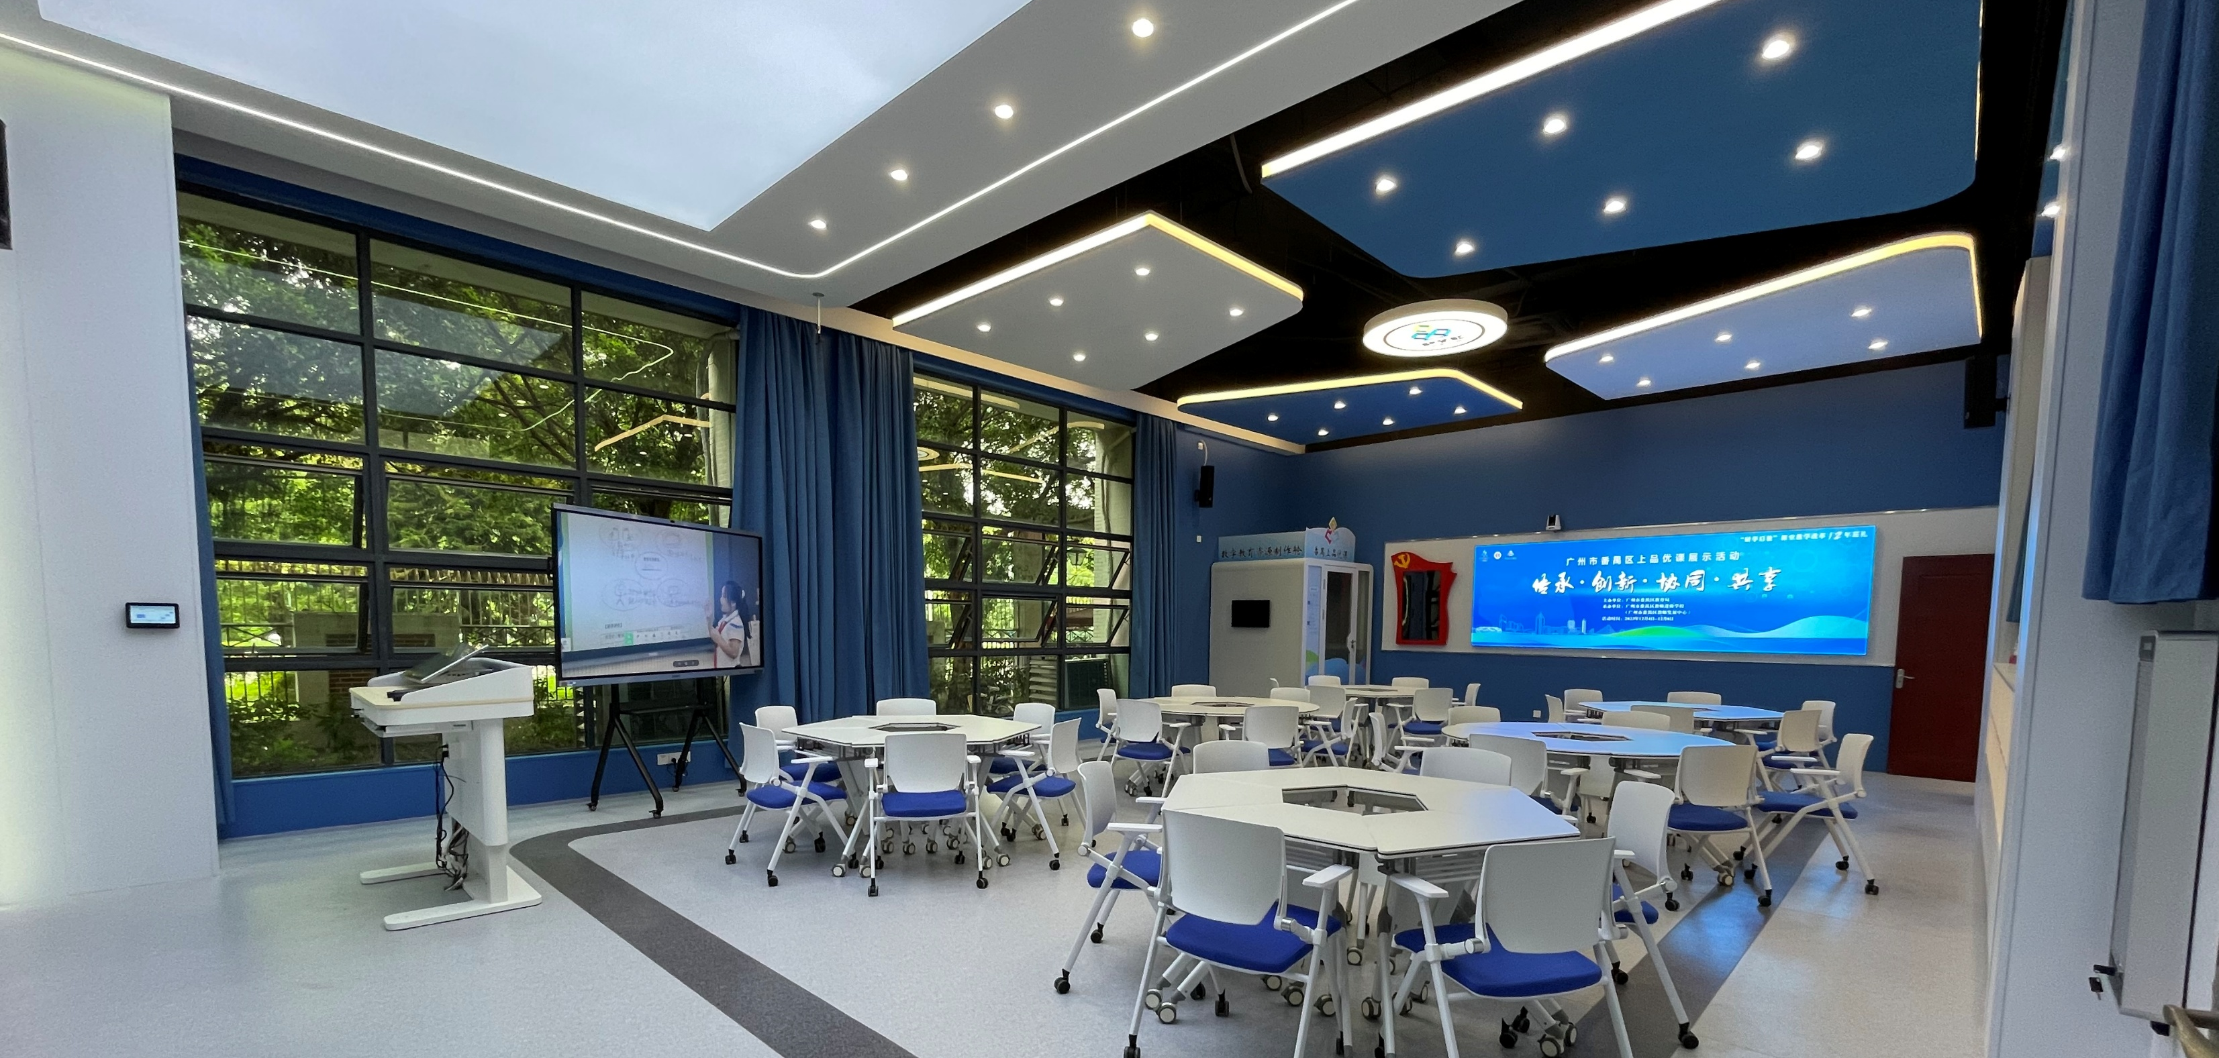
空间创新：区域课堂AI循证示范教研空间
关注教学研究 学科精品课例打造
多模态AI 课堂循证平台
优化层
关注教师素养 教学能力提升诊断
CSMS云服务
提升层
关注教学活动 常态教研促进功能
区域数字化听评课平台
保障层
教研行动内容
物理空间+平台技术
三层实践架构

Slide 17
创新之
果
04
主要成效
显著提升评价信度与教研效能
推动教师能力与区域均衡发展

Slide 18
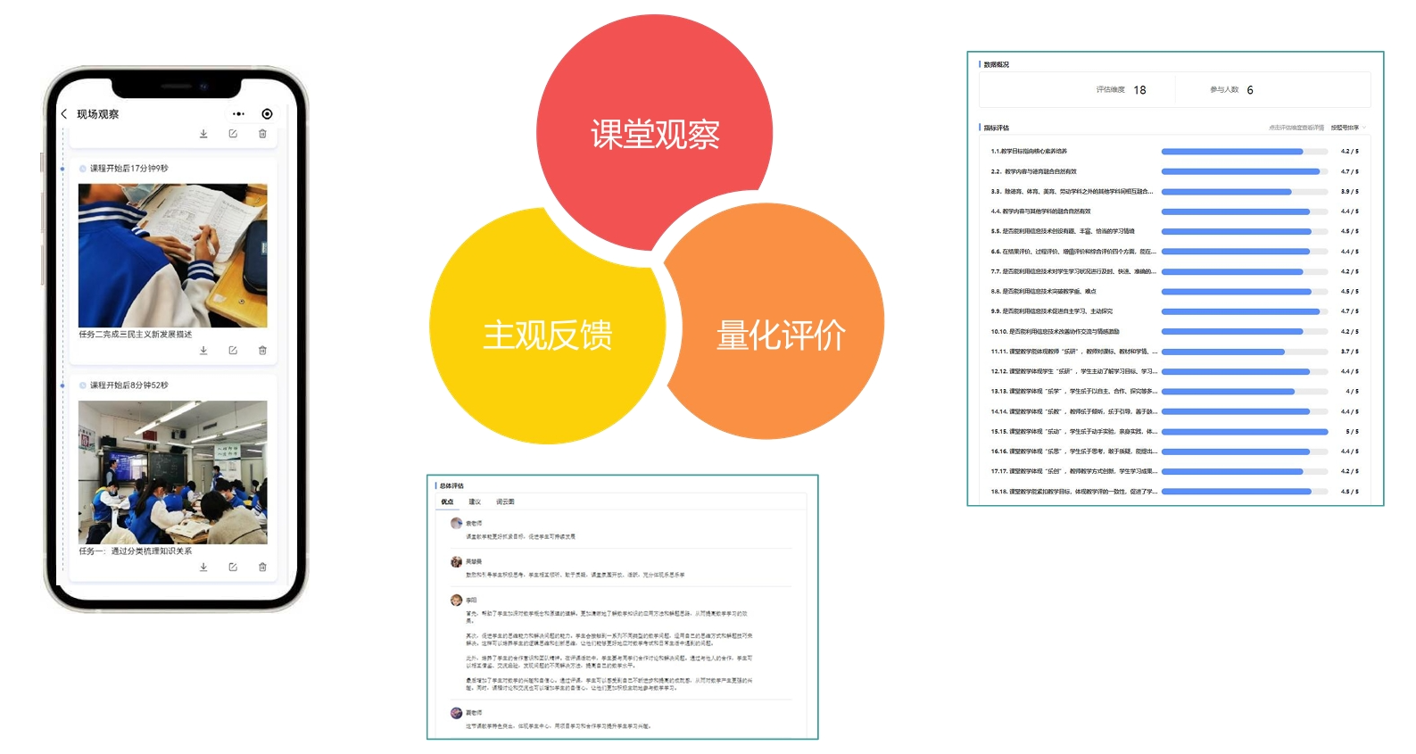
课堂评价信度提升
遵循统一的区域课堂评价指标体系，区域数字化听评课平台提供听评课数据，CSMS云服务和多模态AI课堂循证平台为课堂评价提供实证数据，推动“人机协同”课堂教学评价，不仅消除区校评价标准差异，还提升了课堂评价信度，促进课堂教学科学评价。

Slide 19
教研效能多维提效
管理效能提升
校级单次听评课活动准备时间可以在2分钟内完成
区域主题教研活动准备时间可以压缩至20分钟内完成
应用效能提升
722份
10分钟
番禺区“上品优课”课例为研究样本，与广东省课堂教学大数据CSMS常模进行对比（表1），“上品优课”课例优于省常模
区域主题教研活动的听评课数据
处理时间从传统人工分析数小时
缩短至

Slide 20
教研效能多维提效
数据效能提升
“采集——分析——展示——应用”的数据闭环完成
“上品优课”
200多节
听评课数据 记录近50万条
市级获奖作品 共96万个
五大类二十一项数据

Slide 21
教师素养能力发展
教师人工智能素养和数字化教学能力得到进阶发展，成果丰硕，共有47个作品获2023年广东省教育“双融双创”教师信息素养提升实践活动省级奖项，48个作品获2024年广东省教育“双融双创”教师数字素养提升实践活动省级奖项，连续两年获奖作品总数在全省各区（县）中名列第一；共有38个作品在2024年广州市人工智能赋能智慧教研应用典型案例征集活动获市级奖项，获奖作品总数和一等奖获奖数均占全市第一；共有28个精品课获评为省级基础教育精品课，其中10个精品课入选部级基础教育精品课。

Slide 22
区域教育均衡加速
截止至2025年6月，组建各类相关试点校和实验校共34所，校际学科教研共同体8个，累计有240所学校、13576名教师、205742人次参加了数字化听评课实践（学校全域覆盖率高达83%，教师全域覆盖率高达94%），听课总数达40717节，区校教研特色发展，推动城乡教研优质资源流动共享，形成技术赋能下的全域协同推进态势。

Slide 23
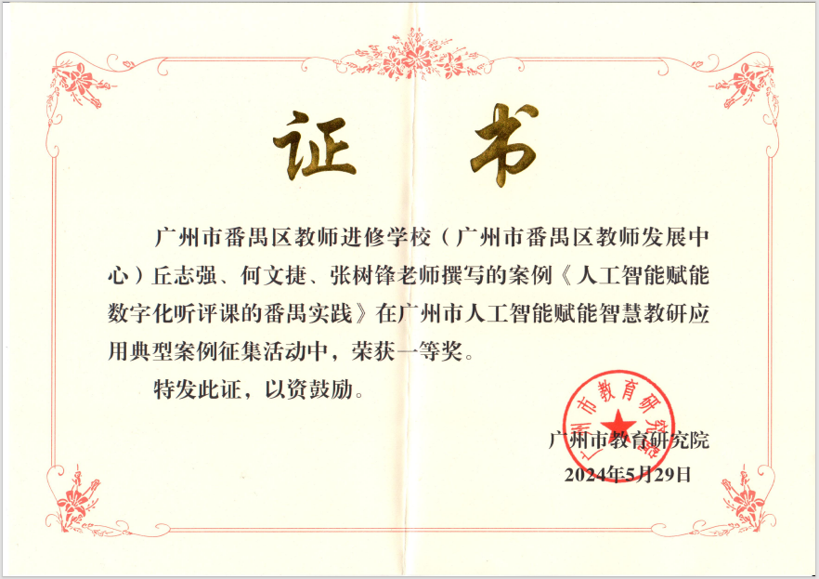
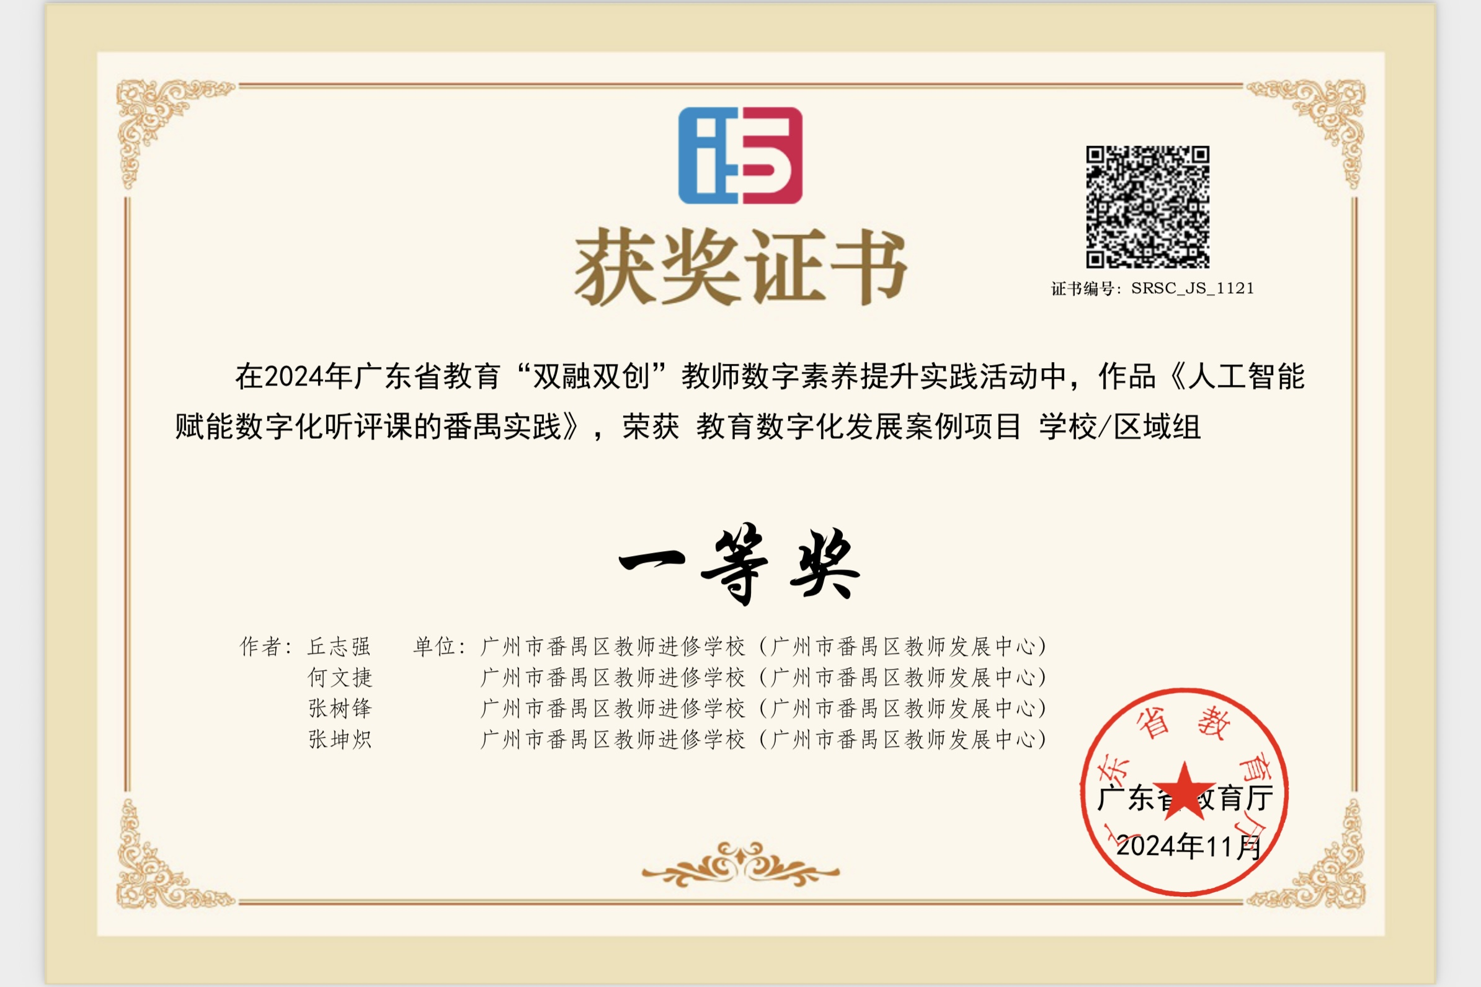
模式辐射效应扩大
本案例基于“五位一体”模型，通过全域协同推广路径，构建以“‘人机协同’评价+大数据驱动教研”为核心的区域数字化听评课“番禺模式”。

Slide 24
未来之
思
05
传统听评课模式的结构性矛盾
案例源起；问题提出

Slide 25
一些思考
人工智能在教育领域的高速发展与广泛应用，将进一步推动教育评价方式创新变革，人工智能与人深度协同将成为必然趋势，将会对智慧教研提出更新更高的要求。展望未来，番禺区将继续保持严谨审慎的研究态度，加大人工智能赋能数字化听评课的模式研究，研制全面、均衡、科学和深入反映教学效果的课堂教学评价方法，不断完善“人机协同”应用范式，构筑区域智慧教研新生态，推动基础教育高质量发展。

